Slide 1
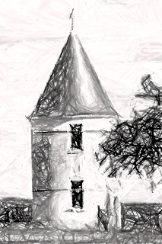

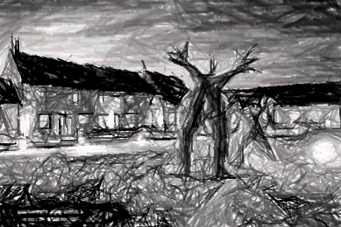
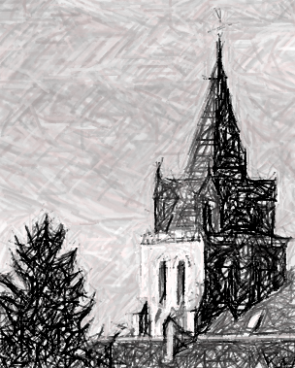

Dans le cadre de la Révision du Plan Local d’urbanisme
5.2.2 - Dossier Loi Barnier
Dérogation à l’application de l’article L.111-6 du code de l’urbanisme
Parc photovoltaïque de Montison à Sorigny

Slide 2
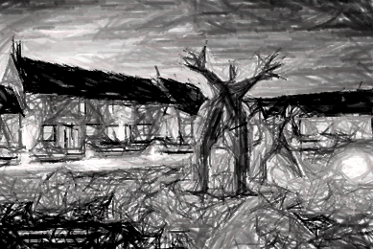

SOMMAIRE
INTRODUCTION : CONTEXTE ET OBJECTIFS DE L’ÉTUDE 3
PARTIE 1- DIAGNOSTIC DU SITE 6
PARTIE 2 – LA PRISE EN COMPTE DU SITE DANS LE PLU
ET PRINCIPES D’AMENAGEMENT 23
PARTIE 3 – COMPATIBILITE DES REGLES DEFINIES AVEC LA PRISE EN COMPTE DES 5 CRITERES DE LA LOI BARNIER 34
Révision du P.L.U. de SORIGNY – DOSSIER LOI BARNIER

Slide 3
INTRODUCTION : CONTEXTE ET OBJECTIFS DE L’ÉTUDE
Le PLU de la commune de Sorigny a été approuvé le 10 octobre 2006 et a fait l’objet depuis cette date de plusieurs procédures d’évolution :
- mises en compatibilité des 10 juin 2009, 19 octobre 2012, 16 décembre 2013 et l’arrêté de mise à jour du 12 septembre 2017.
- modifications simplifiées des 28 janvier 2010, 30 octobre 2012, 07 février 2013, 27 juin 2013 et du 03 septembre 2014.
- modifications adoptées par délibération des 28 janvier 2010, 30 octobre 2012, 07 février 2013, 27 juin 2013 et du 03 septembre 2014.
- délibération du 14 décembre 2016 adoptant la révision allégée n°1 du Plan Local d’Urbanisme,
Par délibération du Conseil Municipal en date du 20 février 2018, la commune a défini les modalités de la concertation publique préalable et décidé de lancer une procédure de révision générale de son Plan Local d’Urbanisme.
Le travail effectué depuis lors sur la définition du PADD (projet d’aménagement et de développement durables) débattu en Conseil Municipal en date du 1er juillet 2019, ainsi que la réalisation des OAP (orientation d’aménagement et de programmation) et du règlement graphique ont fait émerger la nécessité de déroger à l’application de l’article L.111-6 du code de l’urbanisme concernant l’inconstructibilité dans une bande de 100m de part et d’autre de l’axe de l’autoroute A10 et de son échangeur.
Révision du P.L.U. de SORIGNY – DOSSIER LOI BARNIER
Le présent dossier vise donc à expliciter les partis d’aménagement retenus et à détailler les 5 critères en réponse à la dérogation du recul, exigé dans les articles L111-8 du code de l’urbanisme.
Il se base sur :
- Un diagnostic exhaustif du site avec expression des enjeux, expliquant les motifs de la remise en question de la bande d’inconstructibilité de 100m depuis l’axe de l’A10 et depuis les voies de son échangeur ;
La proposition d’un parti d’aménagement ayant pour but l’intégration du futur site dans un environnement mixte à la fois profondément rural et routier, en étudiant particulièrement la façade le long de l’A10 mais aussi l’ensemble des franges paysagères ;
L’examen du projet au regard des 5 critères de la Loi Barnier s’appliquant sur l’axe autoroutier.

Slide 4
INTRODUCTION : CONTEXTE ET OBJECTIFS DE L’ÉTUDE
Contexte règlementaire
Situés en entrées sud et nord du territoire de Sorigny, le long de la RD910, de l’A10, voies classées à grande circulation, ce secteur dit de MONTISON est concerné par l’application des articles L. 111-6 à L.111-7 du code de l’urbanisme, qui disposent que :
Article L.111-6 du code de l’urbanisme : « En dehors des espaces urbanisés des communes, les constructions ou installations sont interdites dans une bande de cent mètres de part et d'autre de l'axe des autoroutes, des routes express et des déviations au sens du code de la voirie routière et de soixante-quinze mètres de part et d'autre de l'axe des autres routes classées à grande circulation. Cette interdiction s'applique également dans une bande de soixante-quinze mètres de part et d'autre des routes visées au dernier alinéa du III de l'article L. 141-19. »
Article L.111-7 du code de l’urbanisme : «L'interdiction mentionnée à l'article L. 111-6 ne s'applique pas :
1° Aux constructions ou installations liées ou nécessaires aux infrastructures routières ;
2° Aux services publics exigeant la proximité immédiate des infrastructures routières ;
3° Aux bâtiments d'exploitation agricole ;
4° Aux réseaux d'intérêt public ;
5° Aux infrastructures de production d'énergie solaire lorsqu'elles sont installées sur des parcelles déclassées par suite d'un changement de tracé des voies du domaine public routier ou de l'ouverture d'une voie nouvelle ou sur les aires de repos, les aires de service et les aires de stationnement situées sur le réseau routier.
Elle ne s'applique pas non plus à l'adaptation, au changement de destination, à la réfection ou à l'extension de constructions existantes. »
Article L.111-8 du code de l’urbanisme : « Le plan local d'urbanisme, ou un document d'urbanisme en tenant lieu, peut fixer des règles d'implantation différentes de celles prévues par l’article L.111-6 lorsqu'il comporte une étude justifiant, en fonction des spécificités locales, que ces règles sont compatibles avec la prise en compte des nuisances, de la sécurité, de la qualité architecturale, ainsi que de la qualité de l'urbanisme et des paysages ».
Révision du P.L.U. de SORIGNY – DOSSIER LOI BARNIER

Slide 5
INTRODUCTION : CONTEXTE ET OBJECTIFS DE L’ÉTUDE
Objet de l’étude
Le présent dossier a pour objet l’étude d’aménagement du secteur rural exposé le long de l’A10, traversant le territoire communal du nord au sud . Il s’agit d’un secteur indicé N (naturel) au futur PLU, localisé sur un délaissé entre A10 et LGV pour l’implantation d’un futur parc photovoltaïque.
La commune en cours de révision de son PLU envisage l’assouplissement de l’aménagement de ce site pour permettre l’implantation d’un parc photovoltaïque sur un délaissé autoroutier et ferroviaire.
Or, ce site délaissé génère une image de traverse du territoire de Sorigny peu dynamique. Dès lors la collectivité souhaite permettre la reconversion de ce secteur en autorisant de nouveaux aménagements. Aujourd’hui il s’agit de parcelles fauchées, non déclarées à la PAC, et dont le caractère enclavé et desservi par une voie en condamne l’exploitation agricole. Ainsi, pour permettre sa reconversion et son nouvel usage, l’objectif du présent dossier est de déterminer les es règles d'implantation applicables par dérogation dans la marge de recul inconstructible.
La présente étude devra donc permettre d’affiner la connaissance du contexte territorial et les enjeux urbains et paysagers du site, de définir un parti d’aménagement qui prône l’intégration urbaine et paysagère des futures installations.
Longeant l’axe de l’A10 Paris / Bordeaux, classée à grande circulation, l’aménagement de cette zone est concerné par les articles L111-6 à L.111-10 du code e l’urbanisme.
Révision du P.L.U. de SORIGNY – DOSSIER LOI BARNIER

Slide 6
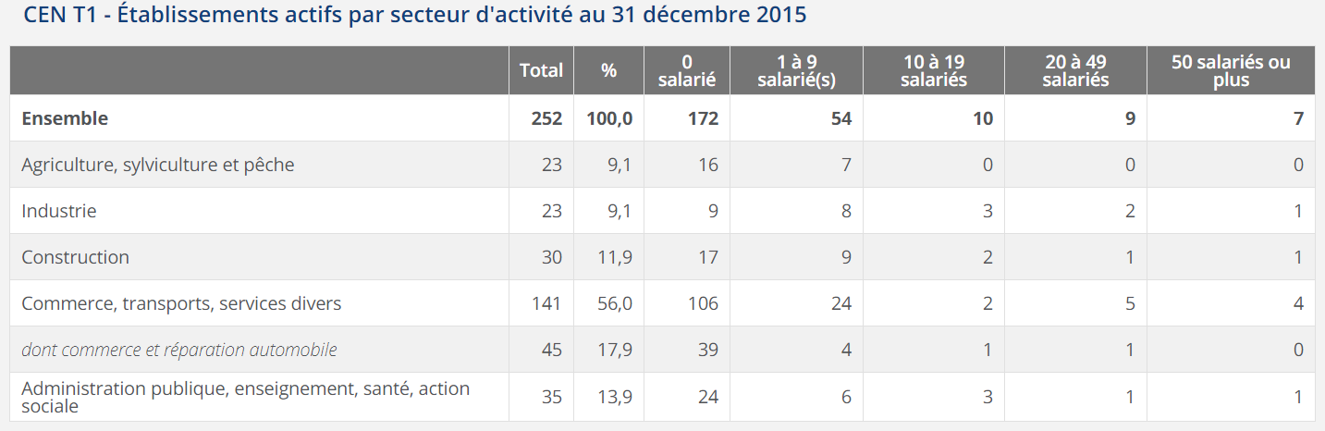

Portrait économique communal : une économie active grâce à un secteur tertiaire dynamique
En 2015, 252 établissements actifs sont recensés sur le territoire
En 2019 36 établissements sont créés dans le commerce et les activités de services
Le secteur le plus représenté sur la commune est celui du commerce, des transports et services divers, recensant 141 établissements. Il est suivi de loin par le secteur de l’administration publique, de l’enseignement, de la santé et de l’action sociale représenté par 35 établissements
Puis vient le secteur de la construction, comptabilisant 30 établissements
La commune accueille une majorité d’établissements de petites tailles c’est-à-dire ne dépassant pas les 10 salariés (89,6%). Cependant, elle accueille tout de même 7 établissements qui comptent 50 salariés ou plus (2,7%)
Révision du P.L.U. de SORIGNY – DOSSIER LOI BARNIER
DEN T4 - Créations d'établissements par secteur d'activité en 2019 () -
 | Ensemble | %
Ensemble | 36 | 100,0
Industrie manufacturière, industries extractives et autres | 3 | 8,3
Construction | 3 | 8,3
Commerce de gros et de détail, transports, hébergement et restauration | 11 | 30,6
Information et communication | 1 | 2,8
Activités financières et d'assurance | 2 | 5,6
Activités immobilières | 2 | 5,6
Activités spécialisées, scientifiques et techniques et activités de services administratifs et de soutien | 8 | 22,2
Administration publique, enseignement, santé humaine et action sociale | 4 | 11,1
Autres activités de services | 2 | 5,6

Slide 7
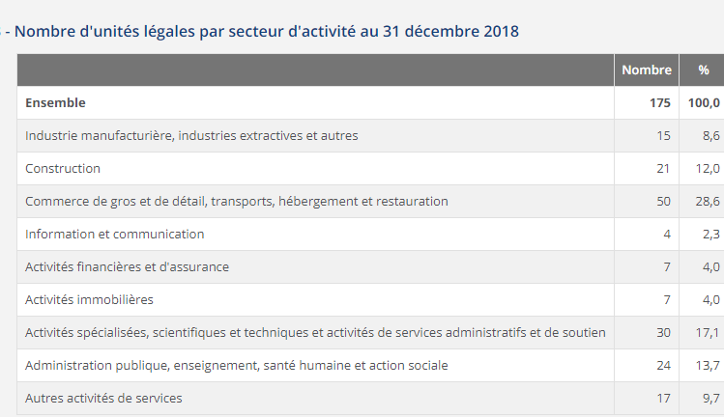
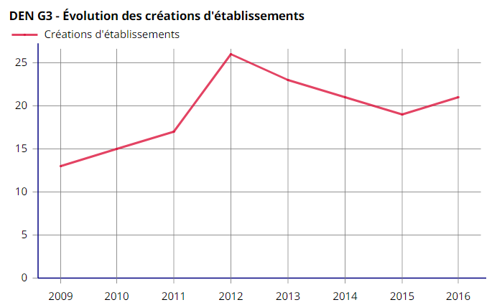
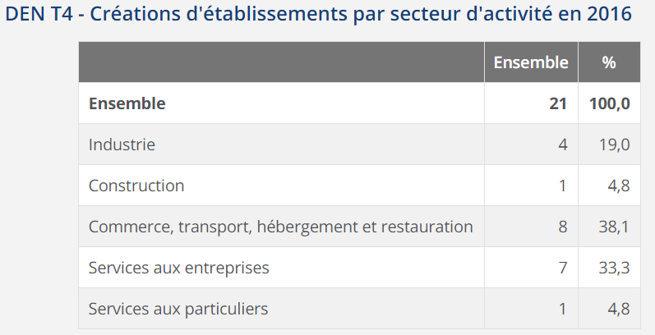
Portrait économique communal : une offre économique diversifiée
Le secteur du commerce, transport, hébergement et restauration est le plus représenté (30,9%), suivi par le secteur des services aux entreprises (24,2%)
Le nombre de création d’établissements entre 2009 et 2012 a doublé, passant de 13 à 26, avec une augmentation significative en 2012.
Ce regain de création peut s’expliquer par la présence et le développement du pôle d’activité ISOPARC
Malgré une baisse de 2012 à 2015, on compte en 2016 21 créations d’établissements. Ces derniers sont répartis sur le secteur suivant
Sur le territoire communal on compte 3 sites d’activités : ISOPARC et deux autres sites principaux d’activités à savoir la ZI d la Grange Barbier* et la zone artisanale de Crétinay
Révision du P.L.U. de SORIGNY – DOSSIER LOI BARNIER
* Sur Sorigny et Montbazon

Slide 8
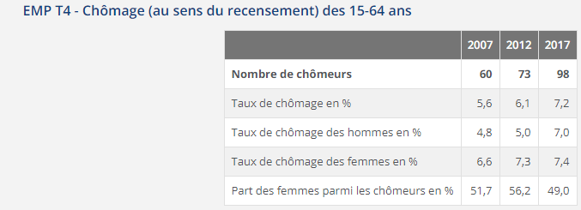
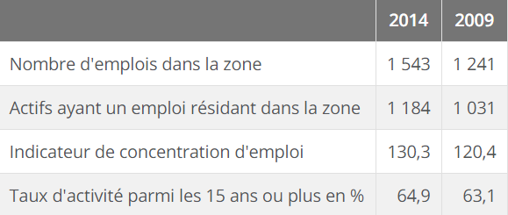
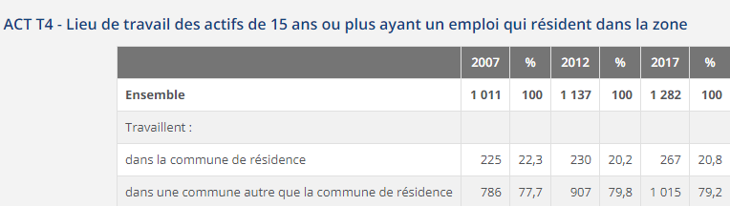
Portrait économique communal : une population active mais peu stable
Le taux de chômage est globalement très inférieur à la moyenne nationale
En 2009 le taux moyen de chômage en France est estimé à 9,6% alors qu’il n’est que de 5,6% sur la commune
En 2017, le taux moyen de chômage en France est estimé à 9,4% alors qu’il n’est qu’à 7,2% sur la commune
L’indicateur de concentration d’emploi est assez élevé ce qui signifie qu’il y a plus de nombre d’emplois sur la commune que de résidents qui en ont un
Ceci s’explique par une forte croissance de l’emploi impulsée par la présence d’ISOPARC mais aussi par la ZI de la Grange Barbier
Par ailleurs, on constate une déconnexion entre les économies réelles et résidentielles : seulement 20,2% des sorignéens travaillent dans leur commune en 2017 contre 22,3% en 2009 ce qui montre une déconnexion croissante entre le lieu de domicile et le lieu de travail.
Révision du P.L.U. de SORIGNY – DOSSIER LOI BARNIER

Slide 9
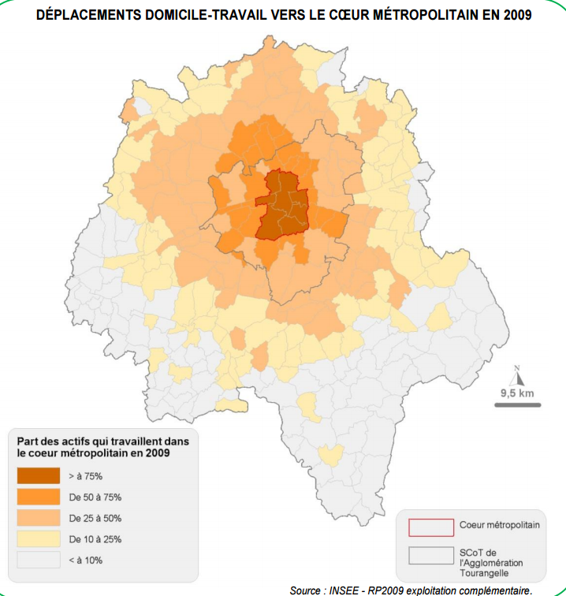
Portait économique communal : une population mobile avec des déplacements motorisés importants
Des migrations pendulaires en direction du cœur de l’agglomération plutôt important : entre 25 et 50%
Seul 1/5 de la population active reste travailler sur le territoire de Sorigny.
En effet, la majorité des actifs de la commune travaille hors de leur commune de résidence (79,2% en 2017)
La destination des actifs communaux sortants se fait majoritairement vers
  l’agglomération tourangelle (du fait de la localisation de Sorigny qui permet aux actifs des déplacements simples, rapides et directs). Le cœur métropolitain s’impose comme le cœur de l’activité économique du SCoT.
  mais également vers des pôles d’emplois périphériques :
  Chambray-Les-Tours
  Joué-Lès-Tours
  Montbazon
  Veigné
Révision du P.L.U. de SORIGNY – DOSSIER LOI BARNIER

Slide 10
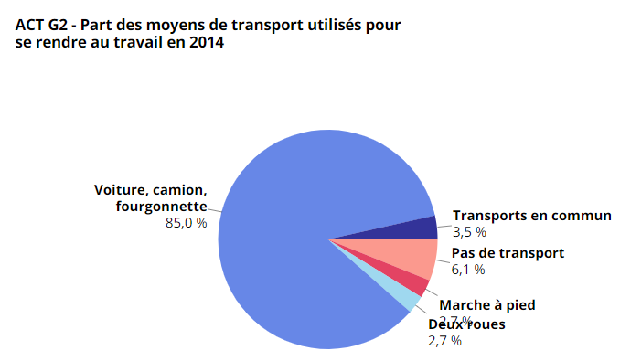
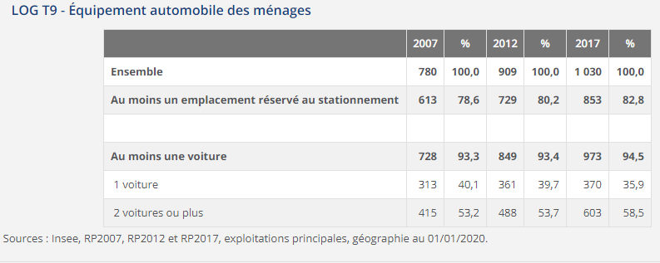
Portrait économique communal : une population mobile avec des déplacements motorisés importants
Le caractère résidentiel de la commune associé à une augmentation des migrations alternantes engendre des déplacements importants.
Compte tenu de la facilité d’accès à l’A85, les déplacements se font essentiellement avec des véhicules personnels
→la dichotomie entre le lieu de travail et le lieu de résidence est en effet de plus en plus forte.
Force est de constater l’importance grandissante de la place de la voiture sur le territoire avec plus de la moitié de la population possédant au moins deux voitures – un constat qui augmente légèrement entre 2007 et 2017
Révision du P.L.U. de SORIGNY – DOSSIER LOI BARNIER

Slide 11
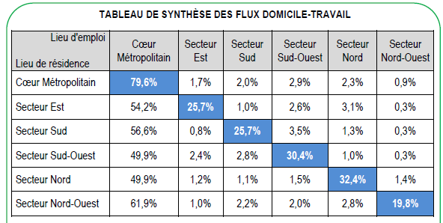
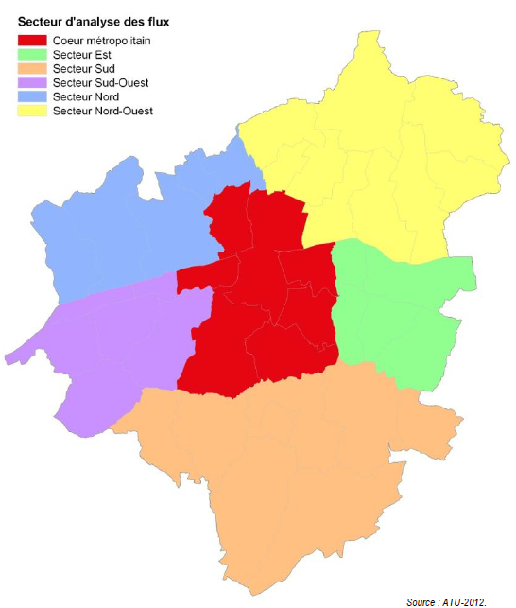
Portrait économique communal : une population mobile avec des déplacements motorisés importants
Révision du P.L.U. de SORIGNY – DOSSIER LOI BARNIER
Sorigny fait partie du secteur sud dans l’analyse des flux de déplacements domicile-travail
Au sein de ce secteur, les déplacements y sont importants vers le cœur métropolitain à hauteur de 56,6% (déplacements pendulaires)
Des déplacements au sein du secteur sud qui restent relativement importants avec un peu plus de 25%
Mais un pourcentage des déplacements en direction de ce secteur qui reste faible

Slide 12
Ce qu’il faut retenir concernant l’analyse économique du territoire :
Une commune globalement active avec une création importante d’établissements ces dernières années grâce au développement de la ZI La Grange Barbier et de l’ISOPARC. Cette dernière permet une économie dynamique à vocation nationale en lien avec l’Europe
Une capacité d’accueil touristique moins importante qu’elle ne l’a été. Une attractivité touristique qui se maintient grâce à la présence du Château de Longue Plaine et plus généralement avec l’activité touristique qu’offre la Vallée de la Loire
Malgré une attractivité économique affirmée (ISOPARC) et un faible taux de chômage, Sorigny est une commune qui reste essentiellement résidentielle, incluant des déplacements importants de la population vers des secteurs économiques à proximité
Le profil des actifs se divise principalement en trois CSP : professions intermédiaires, employés et ouvriers. La part la plus représentée est cependant celle des ouvriers, qui a très nettement augmenté entre 2009 et 2017 (+37%), , notamment avec la création et l’implantation d’entreprises au sein du parc d’activité ISOPARC.
Révision du P.L.U. de SORIGNY – DOSSIER LOI BARNIER

Slide 13
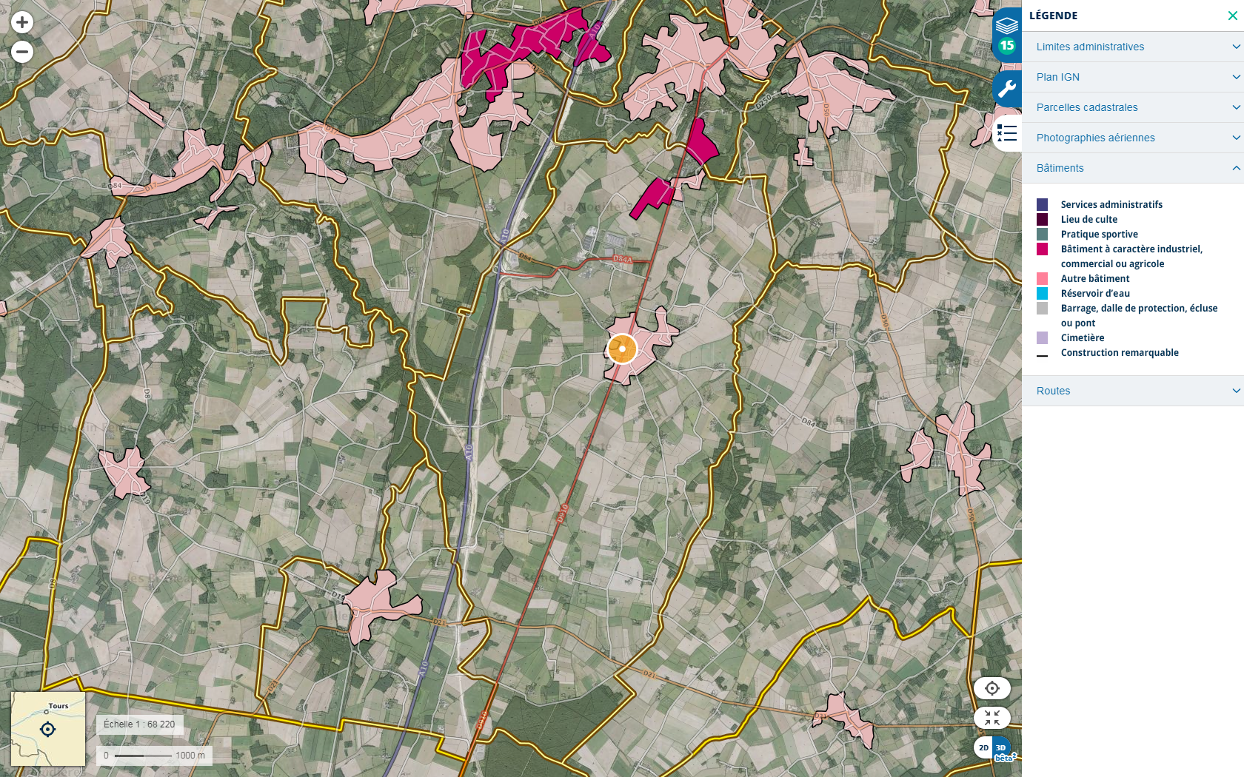
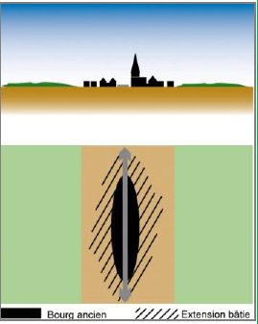
Les grandes unités urbaines : une diversification des urbanités qui s’égrènent le long des axes structurants
1- Un village linéaire de plateau caractérisé par un ancien village-rue établi le long de la RD910 mais qui s’est bien étoffé depuis lors pour adopter une morphologie en étoile
On peut cependant remarquer que si la RD constitue un axe de développement, une excroissance s’est étirée vers l’est – La Genevray
Une urbanisation de type « grappes pavillonnaires » qui ont peu à peu donné une épaisseur au tissu urbain.
Le territoire est cependant marqué par un éclatement de la zone agglomérée en 2 centralités
2- un secteur d’accroche directe à Montbazon (Bordebure) qui constitue une avancée de la zone urbaine de Montbazon sur Sorigny. La ZAI des Granges Barbier assure une continuité urbaine entre les deux communes, confortée par le développement d’un village
3- Isoparc qui recouvre désormais une soixantaine d’ha construits pour une centaine d’ha aménagés
4- Le chantier de la LGV réparti de part et d’autre de l’échangeur
5- Un habitat dispersé dans la zone rurale sous forme de petits « villages-rues » sans profondeur, édifiés le long des voies de desserte
Révision du P.L.U. de SORIGNY – DOSSIER LOI BARNIER
Unités bâties – 2016
Source / Géoportail

Slide 14
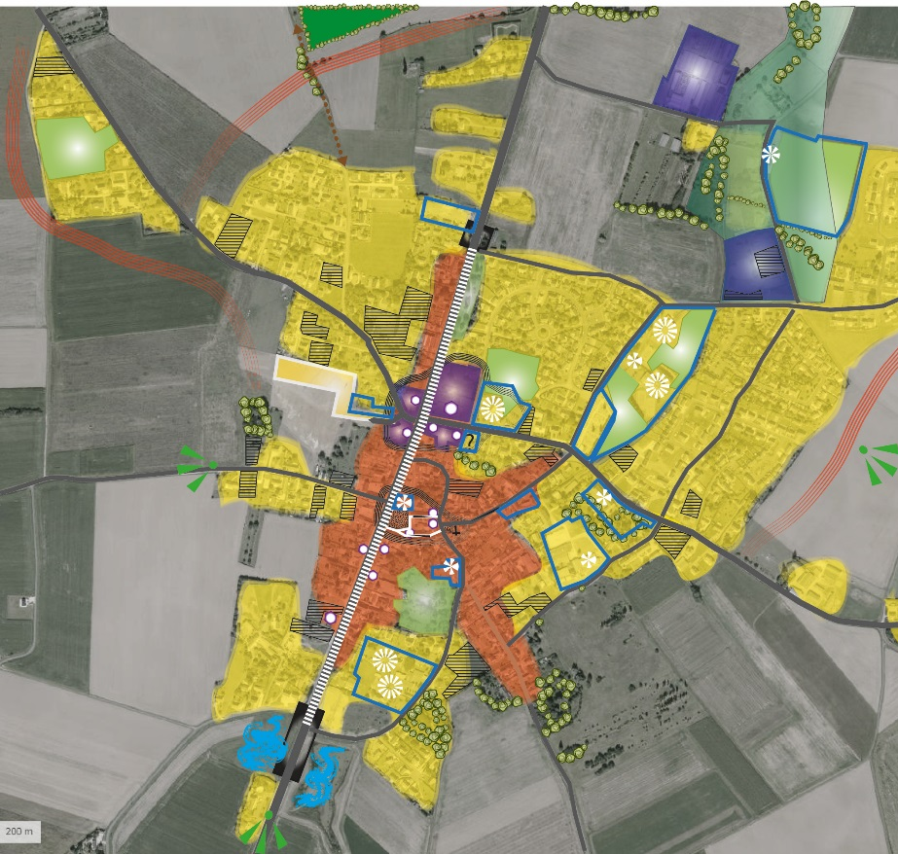
Une traversée d’agglomération principalement routière
Un effort perceptible des aménagements matérialisant la traversée d’agglomération et mettant en exergue les points d’arrêt – carrefour RD 84 et mairie
Une large place faite à la capacité de stationnement linéaire
Une linéarité de la RD910 qui se trouve renforcée par des alignements bâtis de part et d’autre de la voie et qui canalise le regard avec un effet « couloir »
Avec un trafic très dense (supérieur à 10 000 v/j), la place du cycliste est peu existante
La RD910 reste une coupure nette dans l’agglomération entre l’Est et l’Ouest
Des portes d’entrée clairement identifiées et sécurisées au travers de l’aménagement des giratoires
Révision du P.L.U. de SORIGNY – DOSSIER LOI BARNIER

Slide 15
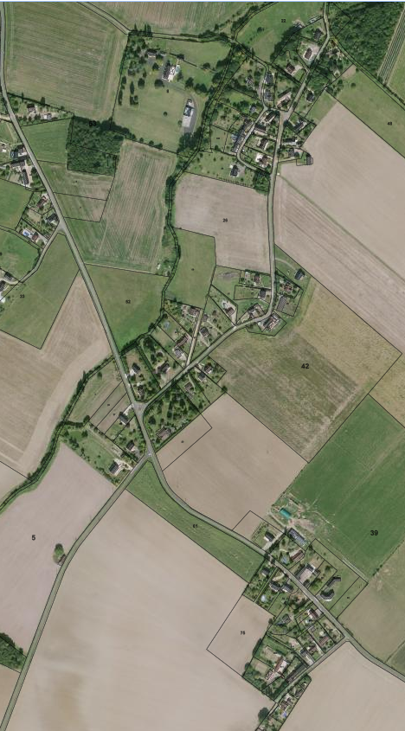
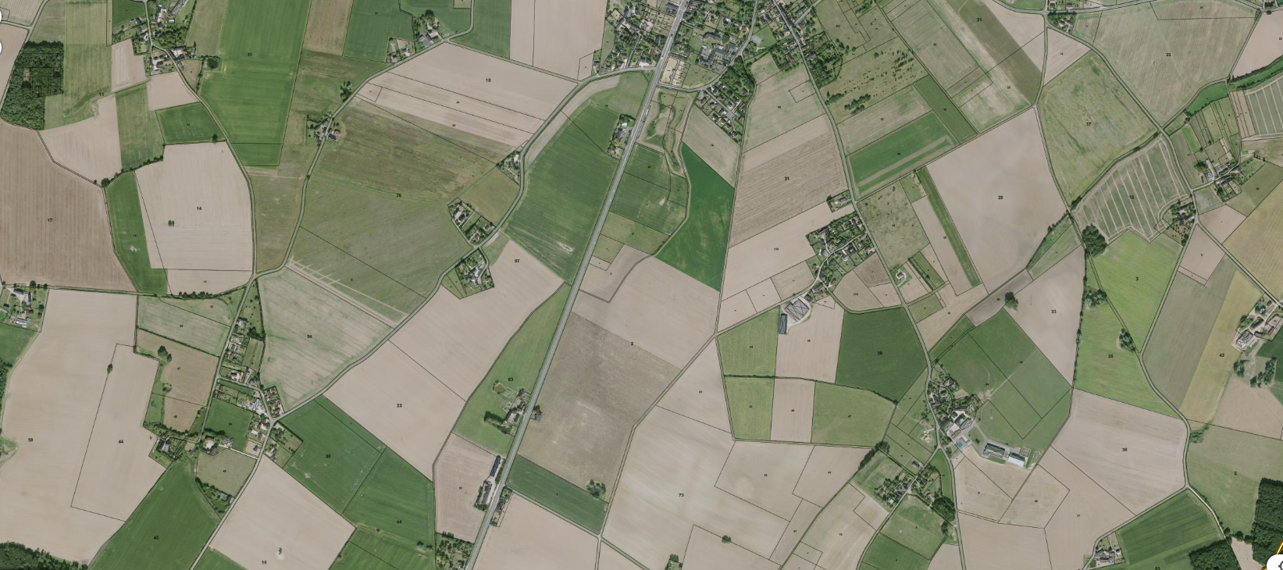
Un habitat dispersé dans la zone rurale - une multiplication des hameaux
Le développement du parc résidentiel a touché la zone agricole : des habitations ont été édifiées le long des voies de desserte sur la base d’ancrages anciens
→Constitution de petits « villages-rue » avec des accès directs aux voies départementales ou communales
Dans ce type d’habitat on retrouve une mixité du bâti - des bâtiments agricoles et anciennes fermes, artisanaux mais aussi des pavillons dont l’implantation, la volumétrie et le registre des clôtures vient rompre avec les règles de lecture vernaculaires. Les formes architecturales sont donc assez variées
A noter une vacance prégnante du bâti le long de la RD910, victime des nuisances générées par la voie. A ce titre, il convient de préciser l’existence de zones de nuisance sonore sur une bande de 300m de part et d’autre de l’autoroute A10 classée en catégorie 1 et de 250m de part et d’autre de la LGV Paris-Bordeaux et de la LGV SEA classée en catégorie 2, en application de l’arrêté préfectoral du 26 janvier 2016 portant sur le classement des infrastructures terrestres.
Nouis
Révision du P.L.U. de SORIGNY – DOSSIER LOI BARNIER
L’Officière
La Gibaudière
La Denillère
Le Beau Chêne
La Simaudière
Le Verger
La Pommeraie
La Ripaudière
Le Cesnay et Petit Cesnay
Nord-est centre-bourg
Sud centre-bourg

Slide 16
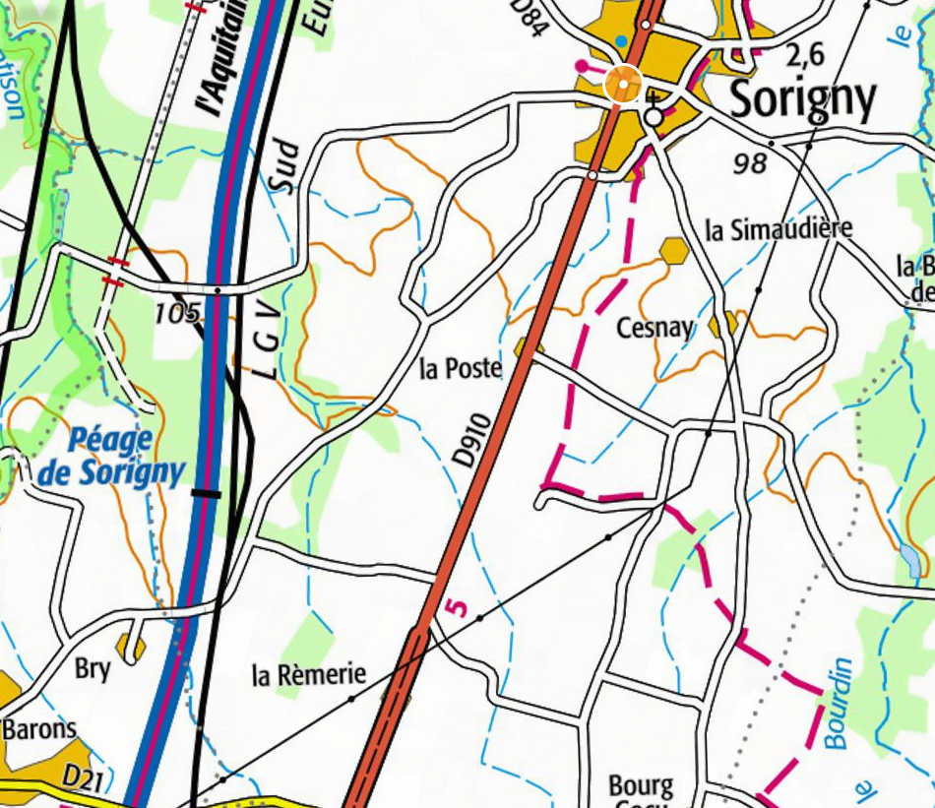
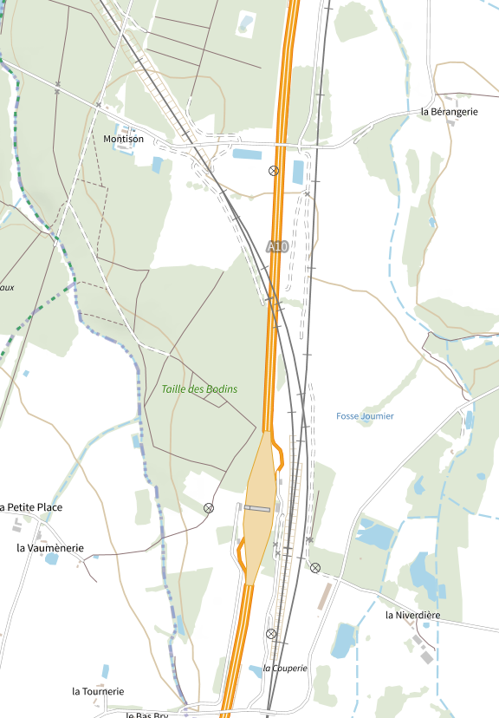
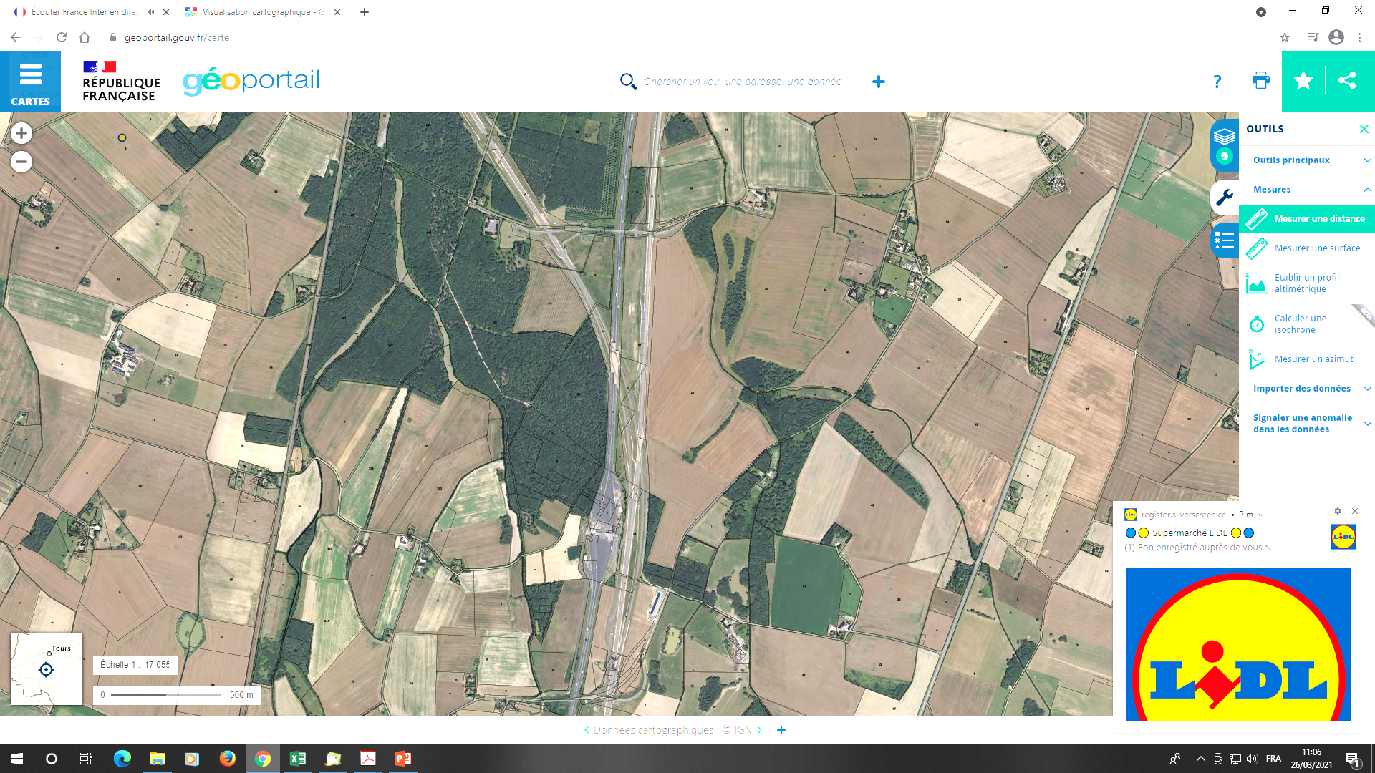
La situation géographique du site étudié : Montison
Site de Montison
Révision du P.L.U. de SORIGNY – DOSSIER LOI BARNIER
Le site de Montison s’apparente à un délaissé issu du passage des grandes infrastructures viaire et ferroviaire sur le territoire communal.
Sorigny est fortement impacté en lisière ouest de son territoire par le passage de l’autoroute A10 et par les travaux récents de la LGV. Ces 2 infrastructures de niveau européen se croisent au niveau de Montison et génèrent un délaissé de 4 ha coincé entre les voies.
Ce site qui pourrait rentrer dans les « tiers paysage » du paysagiste de Gille Clément n’a plus de vocation particulière. Pour autant il revêt un intérêt pour l’implantation d’un parc photovoltaïque au sol.

Slide 17
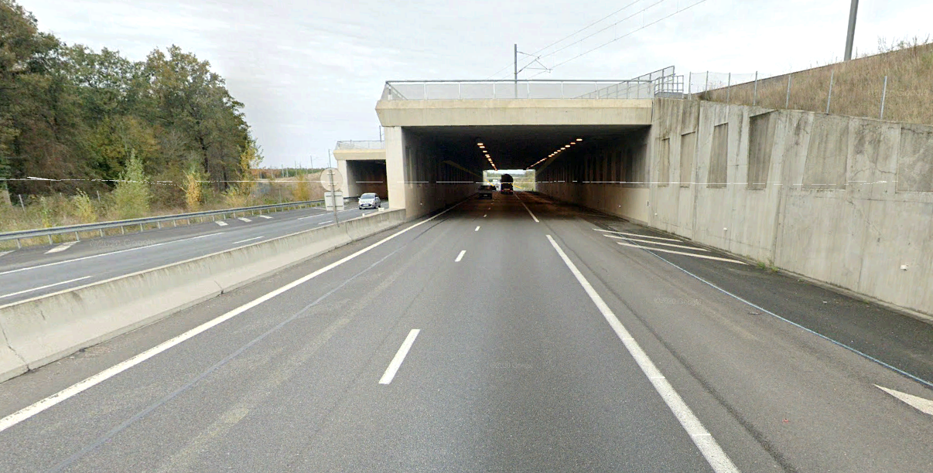
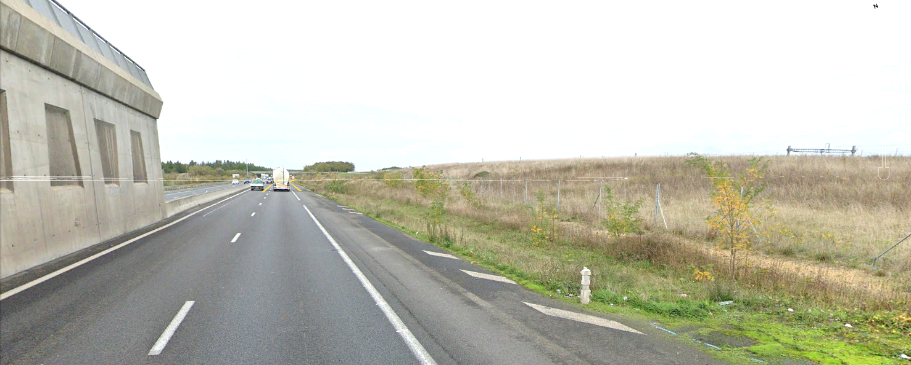
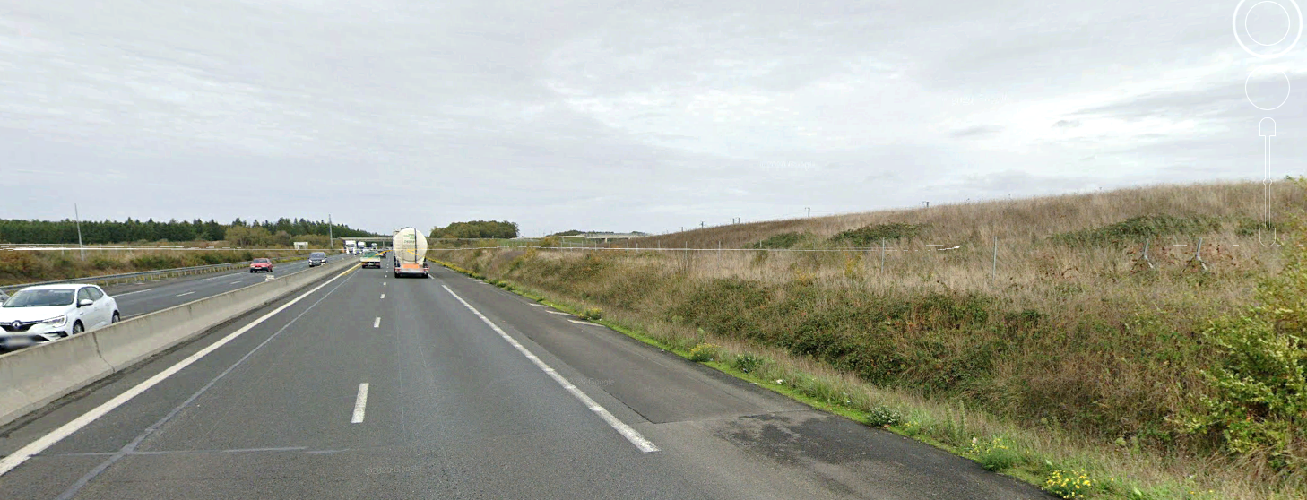
La situation géographique du site étudié : Montison
3
2
Révision du P.L.U. de SORIGNY – DOSSIER LOI BARNIER
1 – vue depuis l’A10 avant le passage du pont couvert en remontant vers le nord / le site reste invisible
1
2 – vue depuis l’A10 en sortie du pont couvert en remontant vers le nord / découverte du site
→ Vues ouvertes sur le site projet d’implantation du parc photovoltaïque dans le sens sud/nord
3 – vue depuis l’A10 en partie médiane du site en remontant vers le nord / exposition du site en direction de l’autoroute

Slide 18
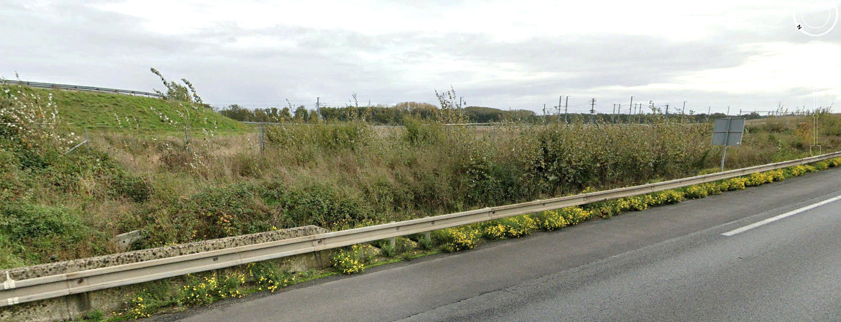
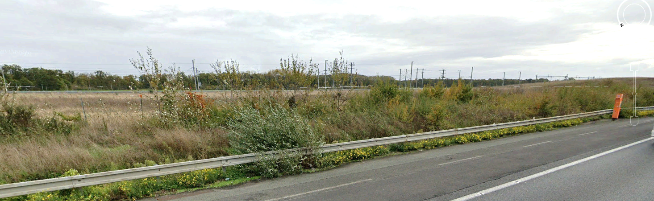
La situation géographique du site étudié : Montison
1
2
Révision du P.L.U. de SORIGNY – DOSSIER LOI BARNIER
1 – vue depuis l’A10 au niveau de la limite nord du site d’implantation / perception du haut des caténaires de la LGV
2 – vue depuis l’A10 en partie médiane du site vers le sud
→ Vues ouvertes sur le site projet d’implantation du parc photovoltaïque dans le sens nord/sud
2 – vue depuis l’A10 en partie médiane du site vers le sud

Slide 19
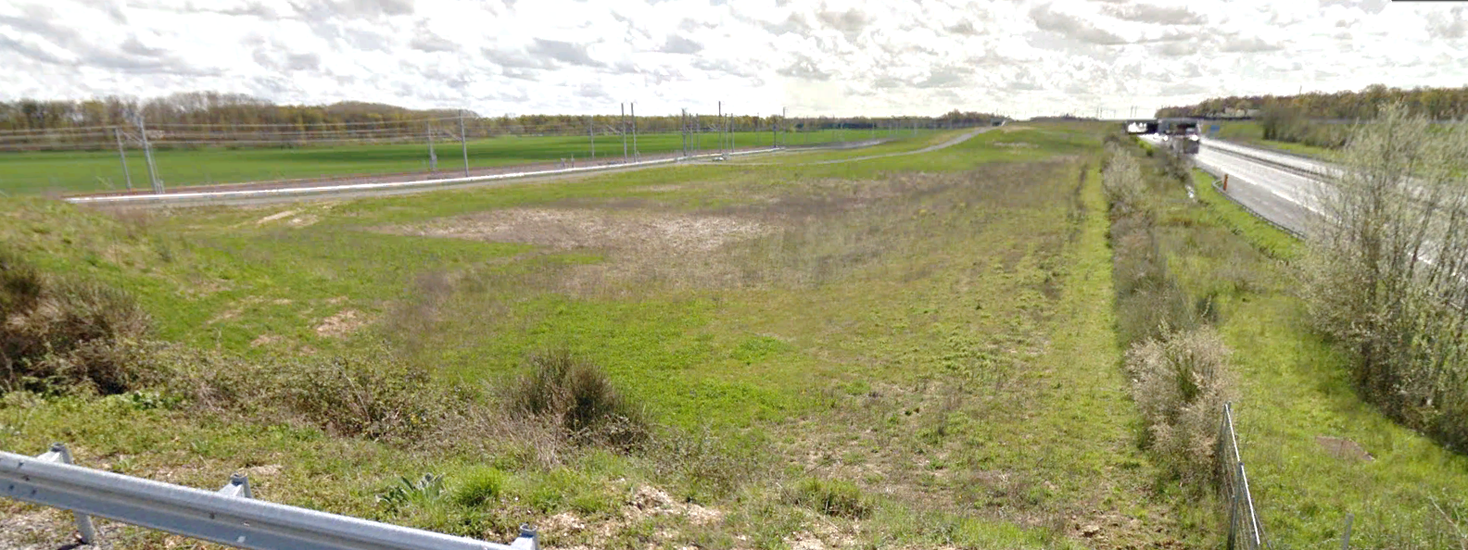
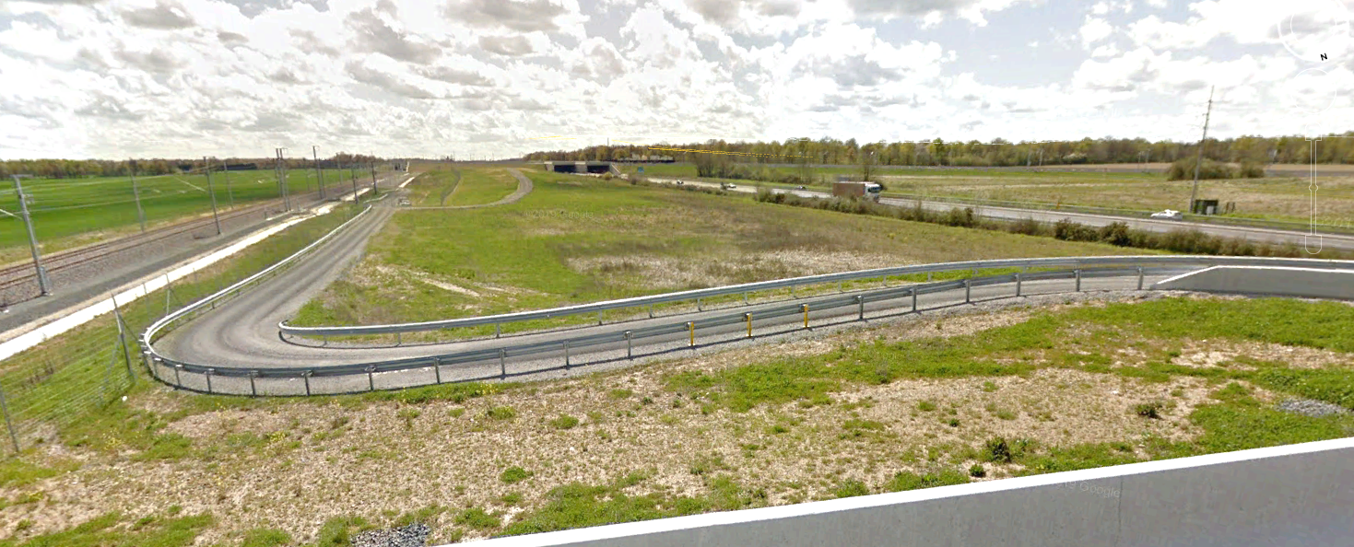
La situation géographique du site étudié : Montison
3.1
3.2
Révision du P.L.U. de SORIGNY – DOSSIER LOI BARNIER
3.1 – vue Nord/ouest depuis le pont de la route de Thilouze après la réalisation de la LVG
→ Vues ouvertes sur le site projet d’implantation du parc photovoltaïque depuis le pont de la route de Thilouze
3.2 – vue Nord Est depuis le pont de la route de Thilouze après la réalisation de la LVG

Slide 20
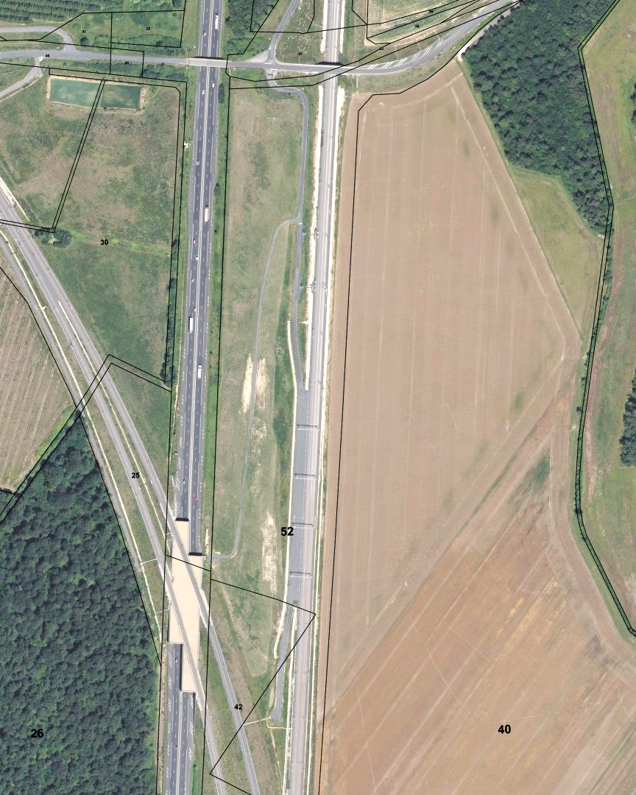
La situation géographique du site étudié : Montison
Perspective ouverte depuis l’A10 en direction
La surface du site représente environ 4,5 ha de zone intercalée entre 2 infrastructures lourdes que sont l’A10 et la LGV récemment réalisée.
Il s’agit d’un site que l’on peut qualifié de « délaissé » autoroutier et ferroviaire, fortement remanié et impacté par la mise en place des voies
Sa topographie a été adapté et remanié pour absorber les différences de niveaux depuis le pont nord, le percement de la voie de desserte interne et le tracé de la LGV
Si son aspect peut s’apparenter à une prairie ouverte, il se trouve impacté par la réalisation d’une voie interne de desserte des infrastuctures doublant la LGV
Aucune végétation arbustive n’y est recensée en raison de la réalisation récente des ouvrages et de l’entretien par fauche du terrain
Seuls quelques rejets arbustifs émergent en limite du domaine public autoroutier
Périmètre du site d’étude
Révision du P.L.U. de SORIGNY – DOSSIER LOI BARNIER
Perspective ouverte depuis l’A10 en direction
Voie interne d’accès aux ouvrages
Couverture A10 pour passage des voies ferrées
Nouvelle
LGV
A10

Slide 21
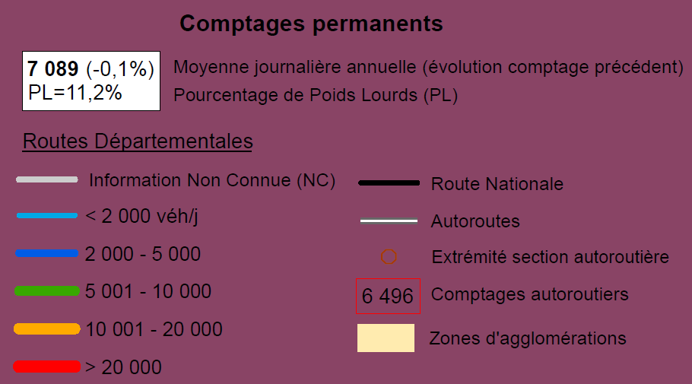
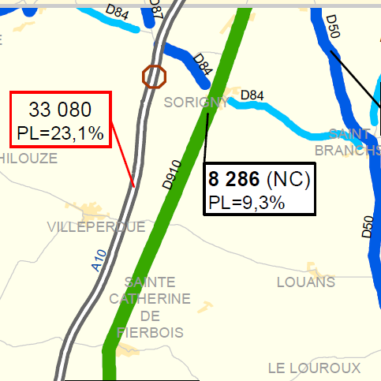
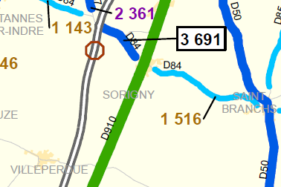
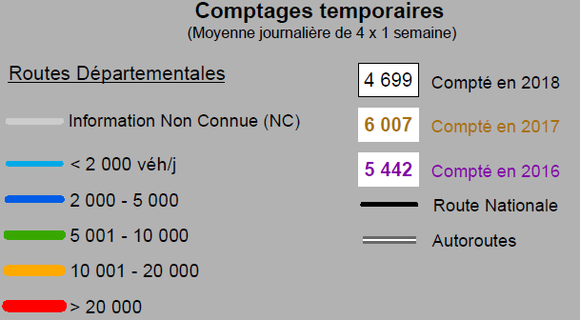
Les transports : une desserte routière impactante
→ Sorigny est un territoire très bien irrigué et desservi en terme routier. Elle se situe au carrefour d’un axe nord/sud d’intérêt national avec l’ex RN10 et d’un axe Est/Ouest d’intérêt départemental la RD84.
De plus la commune bénéficie d’une desserte et un accès direct à l’A10 raccordée à un échangeur autoroutier permettant de rejoindre l’A28 (Tours – Le Mans) et l’A85 (Nantes – Vierzon)
→Le trafic routier y est fort sur l’A10 : 33 080v/j (en 2018)
La RD910 supporte quant à elle un trafic de 8 286 v/j en 2018 au sud du croisement avec la RD84, contre 8948 en 2009.
La RD84 scinde le territoire d’Est en Ouest avec des comptages très contrastés : à l’ouest de la RD910, 3691 v/j comptabilisés en 2018 contre 1516 v/j en 2017 à l’est de la RD910 entre les bourgs de Sorigny et de St Branchs 1690 v/j)
Révision du P.L.U. de SORIGNY – DOSSIER LOI BARNIER
Entre 2014 et 2018 au niveau Sorigny, le trafic de la RD910 n’ a eu de cesse de diminuer (9 244 v/j contre 8 286 v/j) tandis que celui de l’A10 a augmenté (31 773 v/j contre 33 080 v/j).
Conséquence de l’élargissement de l’A10 sur trois voies qui a permis de capter une partie des automobilistes empruntant les axes secondaires. Le trajet entre les communes périurbaines et l’agglomération de Tours y est plus rapide et plus directe

Slide 22
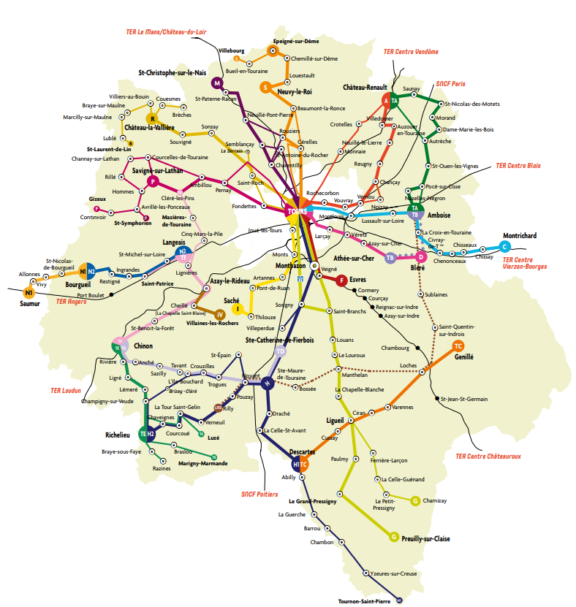
Les transports – TC et aérodrome de Tours-Sorigny
  Transport en commun :
  Géré par la région Centre-Val de Loire et exploité par Transdev Touraine, le réseau Rémi, Réseau de Mobilité Interurbaine assure via les lignes G, H, H1 et H2 la liaison entre Tours et Sorigny
  Aérodrome de Tours-Sorigny :
  Situé en partie nord de la commune, l’aérodrome est calé entre la limite communale avec Montbazon et la ZAC ISOPARC.
  En 2012, sa fréquentation annuelle était de 24 000 mouvements (avions basés, aéronefs, ULM)
Les lignes H, H1 et H2 : Traversée de la commune sur un axe nord/sud par la RD910 desservant également l’ISOPARC
Une circulation prévue uniquement en période scolaire du lundi au vendredi (matin et sortie scolaire + mercredi midi)
Ligne G : Traversée par l’est de la commune avec un arrêt sur l’aire de covoiturage de l’ISOPARC
Révision du P.L.U. de SORIGNY – DOSSIER LOI BARNIER
La Ligne à Grande Vitesse Atlantique (LVG Paris – Bordeaux) longe une petite partie de la limite communale à l’extrême Ouest du territoire, elle a été mise en service en juillet 2017.
Rémi centrevaldeloire – plan réseau

Slide 23

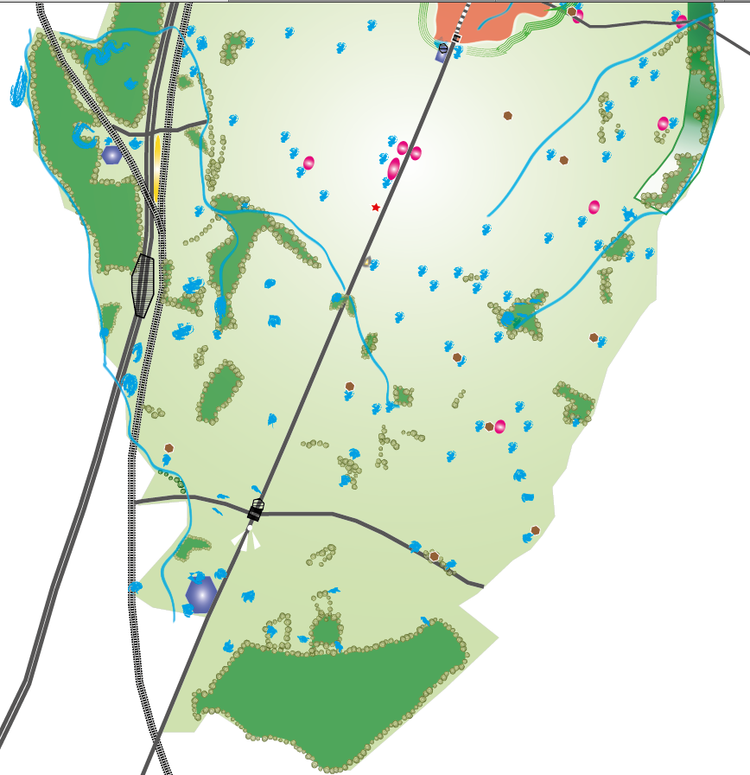
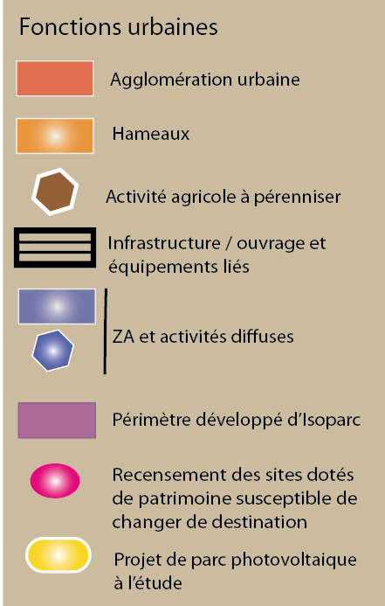
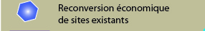
ORIENTATIONS EN MATIERE DE DEVELOPPEMENT ECONOMIQUE
Le PLU a déterminé plusieurs orientations qui visent le site objet de la présente étude et l’impactent :
Revoir la ventilation économique sur le bourg en fonction des circonstances urbaines
Permettre la reconversion économique de sites existants considérés aujourd’hui comme pathogènes – ruines, ou pollutions, entreposage de ferrailles de longue date, etc. afin d’impulser une évolution de l’existant : site des ferrailleurs vers une plateforme de déchets inertes et déchets verts ainsi que les équipements complémentaires de traitement, pour le site du Cheval Blanc ;
Il convient de mentionner qu’une diminution des reculs est proposée en lien avec l’application de la loi Barnier depuis l’axe de la RD910 pour le site du Cheval Blanc, permettant de créer une opportunité de reconversion de ces activités tombées en désuétude et une meilleure intégration des futures activités.
Enfin, envisager l’étude de projets de production d’énergie « verte » avec un parc photovoltaïque sur un délaissé entre A10 et LGV
Révision du P.L.U. de SORIGNY – DOSSIER LOI BARNIER

Slide 24
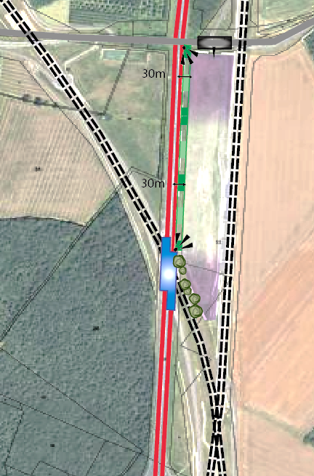
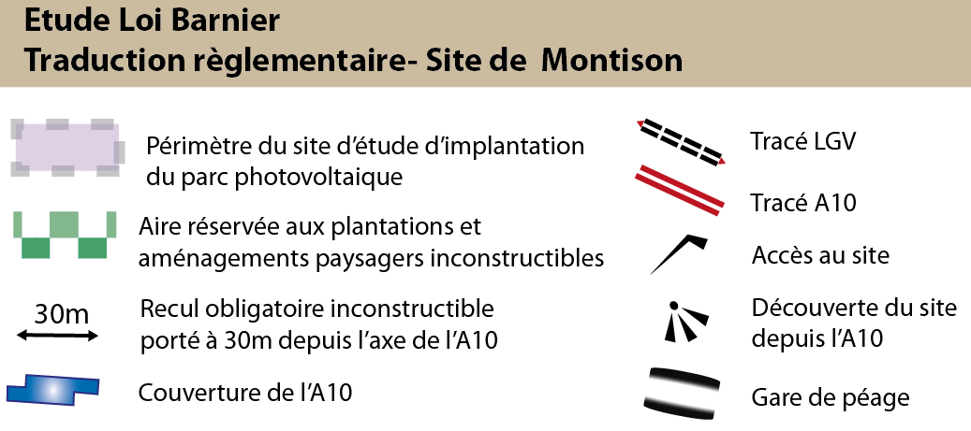
Caractéristiques propres à la réduction du recul Loi Barnier | L’A10 est par définition une voie à grande circulation soumise à ce titre à l’application de la Loi Barnier, avec application d’un recul inconstructible de 100m depuis l’axe de la voie. Le site visé par le projet de parc photovoltaïque présente la particularité d’être un délaissé foncier, coincé entre l’A10 et la nouvelle LGV. En effet, le tracé de cette dernière suit celui de l’autoroute pour des questions de facilités foncière et technique, en constituant une parallèle éloignée de 115m vers l’est. Il en résulte de nombreux espaces intermédiaires, dont le potentiel agricole se trouve largement compromis en raison des résiduels surfaciques qu’ils représentent et de la faible valeur des terres – jeux de remblais / déblais. Le site en question d’une surface d’environ 4,5 ha présente la particularité de disposer d’un accès depuis le pont nord de la route de Thilouze. Sa situation géographique génère une façade importante le long de l’A10 sur environ 550m. Son étroitesse et son linéaire proche de l’A10, engendre un gel total du site si le recul inconstructible de 100m est conservé tel que, puisque consommant toute la largeur du site. Il s’agit avec la présente révision du PLU d’autoriser l’aménagement et la constructibilité de la zone dans son périmètre actuel par la diminution du recul à 30m depuis l’axe de l’A10. Ainsi, le parti d’aménagement choisi consiste à venir créer un 1er plan végétalisé sur 5m de mètres de profondeur afin de créer un filtre visuel de 1er plan, masquant l’implantation des panneaux sur la partie basse et laissant par des jeux de filtre les panneaux apparaitre en partie haute du site. Aucune construction n’est prévue dans l’enceinte visible du site depuis l’A10.Seul l’aménagement des panneaux est envisagé tout comme la réalisation d’une piste légère interne empierrée de 5m de large avec des zones de retournement aux extrémités nord et sud. L’orientation des panneaux à la perpendiculaire de l’axe de l’ A10 permettra d’éviter de créer un mur et une fermeture visuelle totale alors que les vues pourront s’échapper latéralement en direction de la LGV et du grand paysage sur les arrières. Aucune publicité ou panneau publicitaire n’est autorisé.
Révision du P.L.U. de SORIGNY – DOSSIER LOI BARNIER
La prise en compte spécifique de la façade sur l’A10 dans le cadre de la réduction du recul Loi Barnier

Slide 25
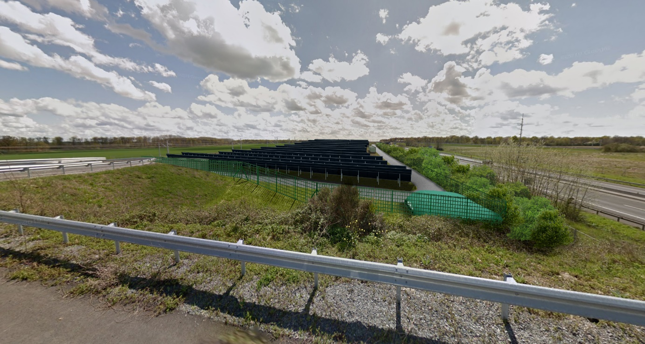
Présentation évolutive du site : 1/Etat initial du site / vue depuis le pont de la route de Thilouze
Révision du P.L.U. de SORIGNY – DOSSIER LOI BARNIER
1- AVANT INSTALLATION DU PARC PHOTOVOLTAIQUE / Vue depuis le pont de la route de Thilouze après la réalisation de la LVG
Plantation haie arbustive en façade
2- APRES INSTALLATION DU PARC PHOTOVOLTAIQUE / Vue depuis le pont de la route de Thilouze après la réalisation de la LVG

Slide 26
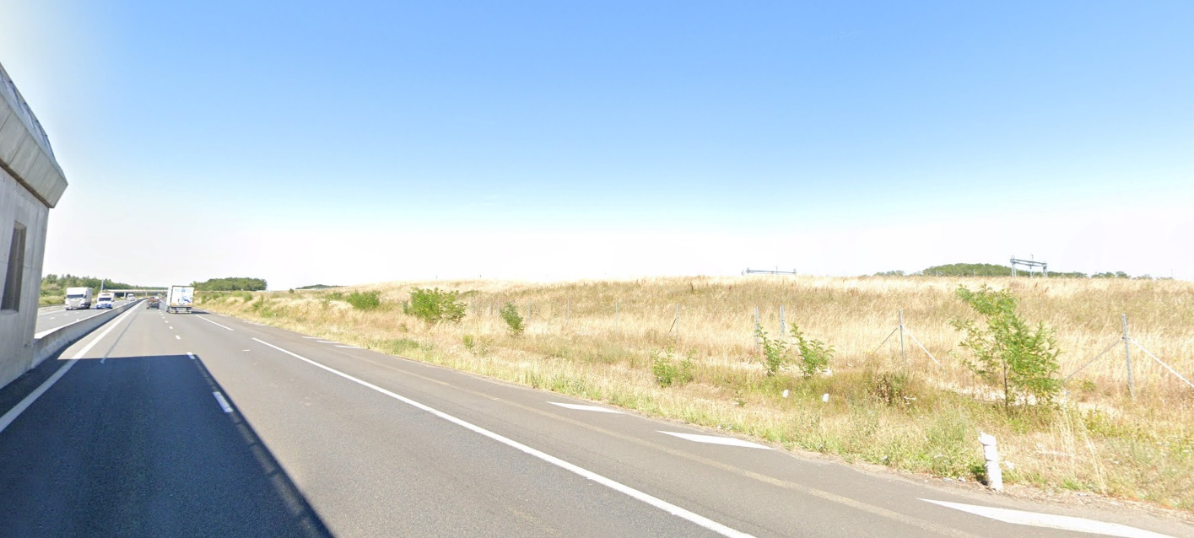
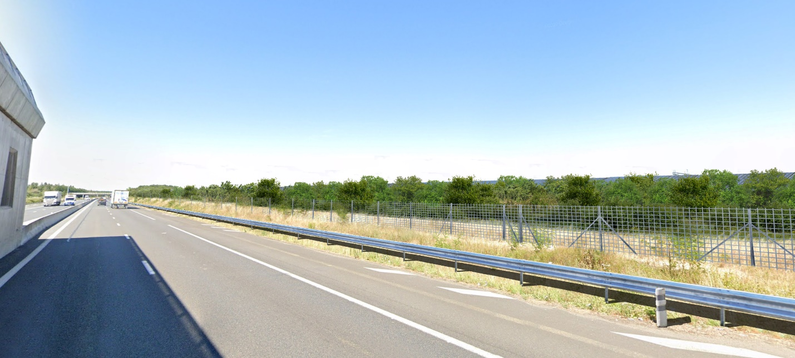
Présentation évolutive du site : 1/Etat initial du site / vue depuis le pont de la route de Thilouze
Révision du P.L.U. de SORIGNY – DOSSIER LOI BARNIER
1- AVANT INSTALLATION DU PARC PHOTOVOLTAIQUE / Vue depuis l’A10 sens sud /nord au droit du futur parc photovoltaïque
Plantation haie arbustive en façade
2- APRES INSTALLATION DU PARC PHOTOVOLTAIQUE / Vue depuis l’A10 sens sud /nord au droit du futur parc photovoltaïque

Slide 27
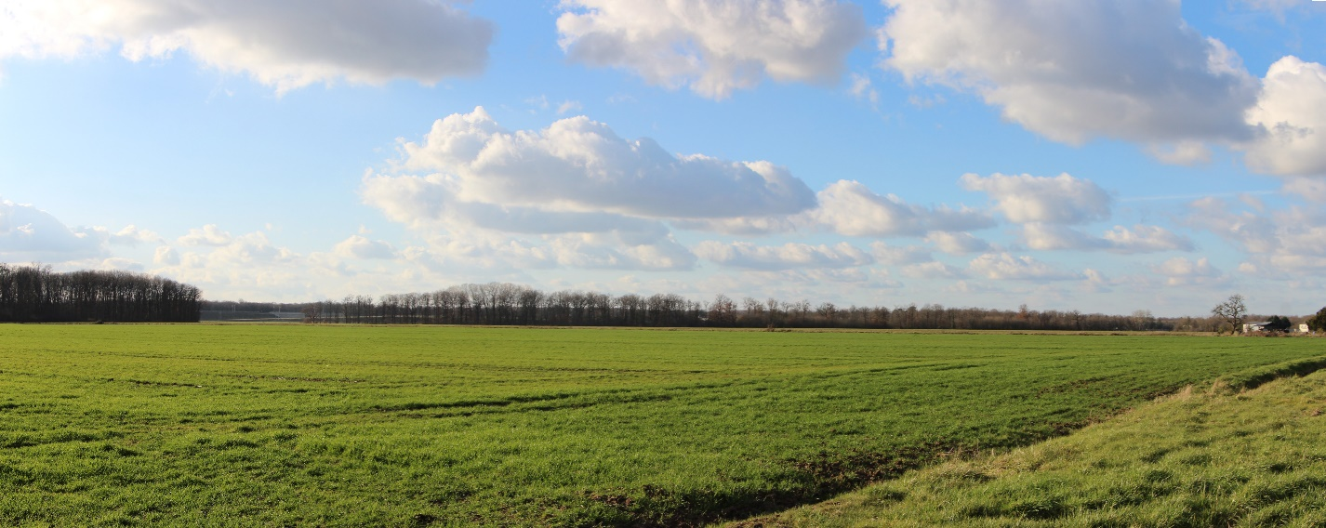
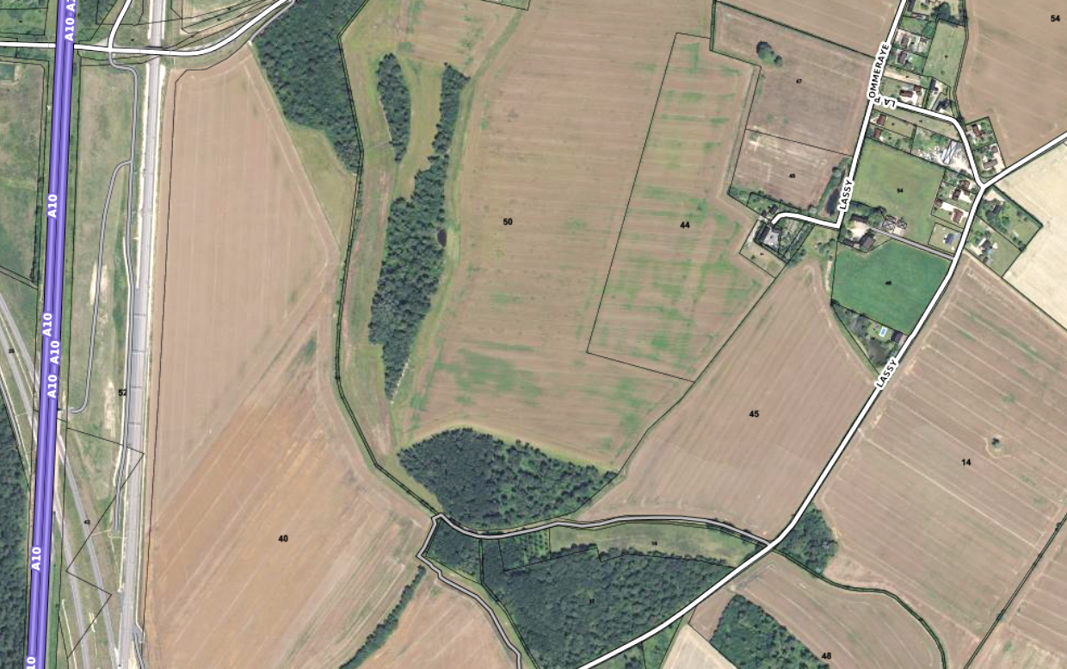

Présentation évolutive du site : 1/Etat initial du site / vue depuis la route de VILLEPERDUE au niveau de LASSY
Révision du P.L.U. de SORIGNY – DOSSIER LOI BARNIER
1- AVANT INSTALLATION DU PARC PHOTOVOLTAIQUE / Vue depuis le sud de l’écart de Lassy
Emprise du parc photovoltaique
Plantation haie arbustive en façade
2- APRES INSTALLATION DU PARC PHOTOVOLTAIQUE / Vue depuis le sud de l’écart de Lassy

Slide 28
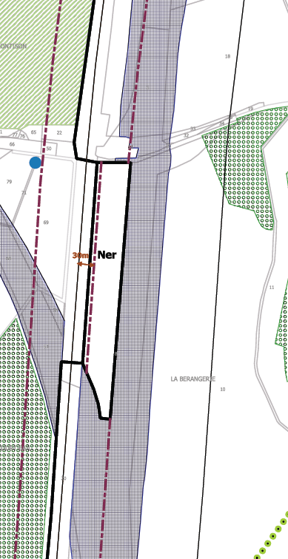
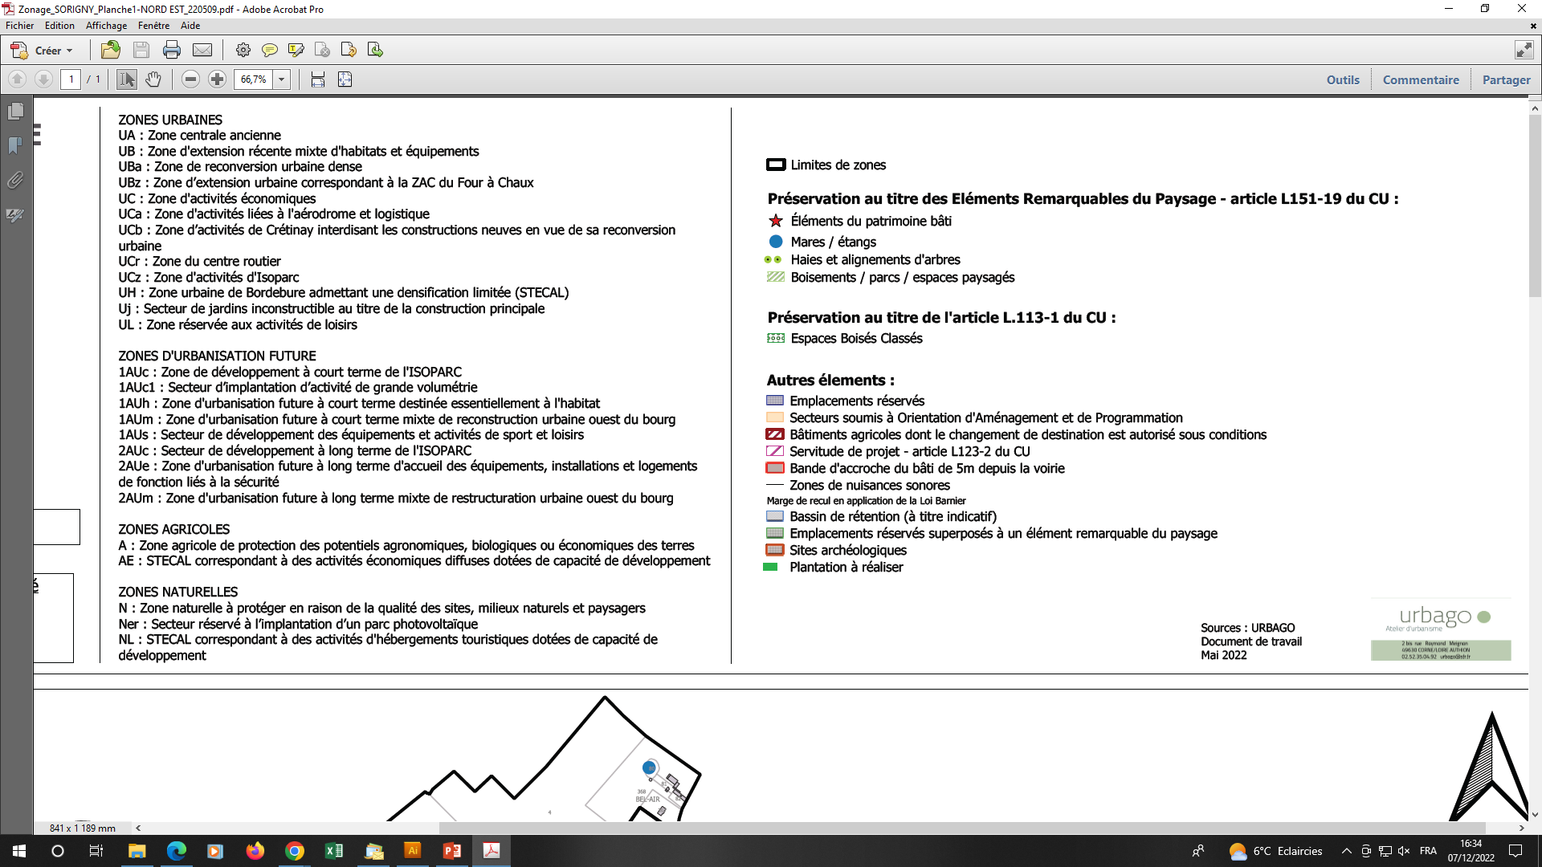
En synthèse, ce que le PLU intègre du secteur de Montison:
secteur pour lequel le PADD du PLU en cours de révision de Sorigny envisage une possibilité d’implantation d’occupation et d’installations en lien avec le projet photovoltaique
secteur classé Ner dans le zonage du PLU révisé autorisant les aménagement, constructions nouvelles et installations en lien avec le parc photovoltaique,
Le recul de constructibilité depuis l’axe de l’A10 serait réduit à 30m sur la frange est de la voie classée à grande circulation
L’emplacement réservé n°6 inscrit pour la construction de la LGV est maintenu en représentation sur le plan de zonage
Le secteur s’inscrivant dans un environnement élargi de plateau céréalier ponctué de boisements tant en frange ouest qu’est
Un accès direct au secteur Ner est possible depuis la route de Thilouze
Rappel : une emprise liée à l’élargissement de l’A10 sera à acquérir sur la parcelle concernée par l’installation de ce parc photovoltaïque (parcelle cadastrée n°8 section YZ).
Révision du P.L.U. de SORIGNY – DOSSIER LOI BARNIER
Diminution du recul à 30m

Slide 29
CHAPITRE 12
REGLES APPLICABLES À LA ZONE N
La zone N est une zone naturelle et/ou forestière qu’il convient de protéger en raison:
de la qualité des sites, milieux naturels et paysagers, et de leur intérêt d’un point de vue esthétique, historique et écologique,
de leur caractère d'espaces naturels,
Elle est composée de secteurs où des possibilités d'occupation sont définies dans le principe de préservation des sols et de sauvegarde des sites, milieux naturels et paysages.
Elle comprend les secteurs suivants :
Ner : secteur dédié à l’accueil de parc photovoltaique
NL: secteur de taille et de capacité limitée (STECAL) correspondant à des activités d’hébergement touristique et sportives – secteur de Longue Plaine et nord bourg.
Il convient de préciser qu’une partie de la zone est couverte par les périmètres :
des éléments remarquables du paysage qui sont identifiés au titre de l’article L.151-19 et suivants du Code de l’urbanisme concernant les boisements, les haies et le patrimoine bâti.
Des anciens bâtiments à usage agricole font l’objet d’une identification au document graphique afin de permettre leur changement de destination,
Des zones d’aléa de retrait et gonflement des sols argileux
Destination des constructions, usages des sols et natures d’activité
Dispositions générales au sein du secteur Ner :
Sont admises sous conditions les occupations, aménagements et utilisations du sol suivantes :
1/ Les constructions et les installations nécessaires à la production d’énergie photovoltaïques ainsi que les occupations du sol destinés à l’accompagnement de ces installations et les constructions nécessaires au service public et d’intérêt collectif compatible avec le caractère de la zone.
2/ Les affouillements et exhaussements du sol s’ils sont rendus nécessaires par les types d’occupation et utilisation des sols autorisés dans la zone.
3/ Les constructions et installations des locaux techniques des administrations publiques et assimilés
Révision du P.L.U. de SORIGNY – DOSSIER LOI BARNIER

Slide 30
Caractéristiques urbaines, architecturale, environnementale et paysagère
Hauteur des constructions
Les nouvelles constructions, extensions et élévations à destination d’habitation (logement de fonction) ne devront pas dépasser pour les toitures à pentes une hauteur équivalente à R+1 ou R+combles ou en cas d’extension d’une construction ne respectant pas ces règles, la hauteur de construction existante.
Elles devront respecter une hauteur maximum de 6m maximum par rapport au terrain naturel pour les toitures terrasses.
Les nouvelles constructions, extensions et élévations à destination d’exploitation agricole ou forestière ainsi que les autres constructions autorisées ne devront pas dépasser 10m excepté en cas d’un besoin justifié lié à l’activité agricole / forestière.
Pour les édifices patrimoniaux de grand élancement, une hauteur à l’identique est admise
Toutefois, le dépassement de cette hauteur peut être autorisé soit en cas d'extension sans augmentation de la hauteur initiale, soit en cas de reconstruction à la suite d'un sinistre jusqu'à une hauteur équivalente à celle du bâtiment existant à la date d'opposabilité du présent document.
Les dispositions du présent article ne s'appliquent pas aux installations techniques de grande hauteur (antennes, pylônes, châteaux d'eau, etc.), aux silos agricoles, ni aux lucarnes, cheminées et autres éléments annexes à la construction.
Conditions d’implantation
Implantation des constructions par rapport aux voies et emprises publiques
La cohérence de recul du bâti par rapport à l’existant devra être recherchée pour les nouvelles constructions, sauf pour des raisons d’optimisation énergétique mais aussi de contraintes techniques ou naturelles.
Au sein du secteur Ner, les constructions et les installations doivent être implantées avec un recul de 5 m minimum depuis l’alignement des voies et emprises publiques.
De plus, les constructions et les installations sont implantées avec un recul minimum de 30 mètres depuis l’axe de l’A10.
implantation des constructions par rapport aux limites séparatives
Au sein du secteur Ner, toute construction nouvelle et installation doivent être implantées soit en limites séparatives, soit avec un recul au moins égal à 3 mètres.
Exceptions : Une implantation différente peut être accordée en cas d’impossibilité technique de respecter la règle définie précédemment, cette impossibilité devant être liée à la géographie naturelle du terrain ou à la configuration parcellaire.
Architecture et aspect extérieur
Architecture générale des nouvelles constructions ou réfection
Les travaux portant sur des édifices anciens représentatifs de l'architecture traditionnelle locale doivent se faire dans le respect de leur intégrité et leur caractère : dimension des ouvertures, volumétrie, matériaux…
Révision du P.L.U. de SORIGNY – DOSSIER LOI BARNIER

Slide 31
Afin de conserver le caractère architectural et patrimonial existant, les constructions nouvelles et les réfections devront avoir une qualité architecturale proche de celle existante.
Ainsi, la pierre naturelle du tuffeau ou similaire ponctuera et soulignera l’aspect esthétique des constructions.
L’échelle architecturale, l’unité d’aspect et l'arrangement des niveaux des rez-de-chaussée avec le bâti existant seront recherchés.
Couverture et ouverture des toitures
Les matériaux de couverture pour toutes les constructions à usage d’habitation et les annexes sont l’ardoise naturelle ou artificielle, ainsi que la tuile plate.
L’ardoise naturelle ou artificielle sera rectangulaire (environ 30 à 40 ardoises au m2). La pose losangée est interdite.
L’ardoise artificielle sera de couleur ardoise et pour en garantir son aspect dans la durée, elle sera teintée dans la masse.
La tuile plate (environ 60 à 70 tuiles au m2) sera de teinte ocre rouge et d’aspect vieilli.
La modification des toitures ou couvertures des constructions existantes devra se faire en ardoise ou en tuile plate suivant les prescriptions ci-dessus énoncées.
La fenêtre de toit est considérée comme un accessoire d’un usage limité en nombre et en surface.
Les matériaux pour les toitures des bâtiments agricoles ou économiques sont les suivants :
- L’ardoise naturelle ou artificielle rectangulaire (environ 30 à 40 ardoises au m2). La pose losangée est interdite.
- L’ardoise artificielle sera de couleur ardoise et pour en garantir son aspect dans la durée, elle sera teintée dans la masse.
- La tuile plate (environ 40 à 50 tuiles au m2) de teinte ocre rouge et d’aspect vieilli.
- La tôle métallique traitée en surface afin d’éliminer les effets de brillance et de couleur ardoise.
- La tôle fibro-ondulée mat, teintée dans la masse, de couleur ardoise.
Toiture
Les dispositions relatives aux pentes et à la nature de la toiture ne s’imposent pas à une construction nouvelle inférieure à 20m²
Pentes de toitures :
La forme générale et les proportions du toit, les pentes et les versants doivent être en harmonie avec les toits environnants et être réalisés suivant les règles de l’art.
Les toitures et couvertures des constructions nouvelles auront une pente supérieure à 40°.
Il est fait exception à cette règle pour les annexes, appentis, abris de jardin, vérandas, tous bâtiments agricoles, économiques et les équipements publics et d’intérêt public.
Révision du P.L.U. de SORIGNY – DOSSIER LOI BARNIER

Slide 32
Lucarnes
Les lucarnes sont par leur proportion, leur nombre et leur aspect en harmonie avec les toitures environnantes.
Le style sera traditionnel local à deux pentes ou «Capucine ».
Les ouvertures réalisées ont la forme de rectangles plus hauts que larges, et de dimensions inférieures aux fenêtres éclairant les pièces principales en façade.
La largeur cumulée des lucarnes n'excèdera pas le 1/3 de la largeur de la façade correspondante.
La pente des lucarnes devra être comprise entre 35 et 45°.
Façades
Aspect
Les couleurs des façades doivent rester neutres.
Les couleurs brillantes et le blanc pur sont interdits.
Il doit être recherché un traitement harmonieux de toutes les façades y compris de celles des annexes accolées ou proches du bâtiment principal.
L’emploi à nu, en parement extérieur de matériaux destinés à être enduits est interdit,
Clôtures (hors clôtures agricoles et forestières) - aménagement des abords
Si elles sont nécessaires, les clôtures doivent présenter une simplicité d'aspect respectant l'environnement et le bâtiment, notamment au regard de ses particularités rurales et agricoles.
La clôture peut être constituée par :
soit une haie vive ou taillée, composée d'espèces locales différentes à feuillage caduc, pouvant être doublée d’un grillage de couleur neutre (noir, gris ou vert foncé),
soit un mur ou un muret enduit ou en pierres jointoyées. Le muret peut être surmonté d'un barreaudage, d’une grille ou d’un grillage ou doublé d'une haie.
soit une grille ou un grillage de couleur neutre (noir, gris ou vert foncé) sur poteaux métalliques de même couleur ou bois ; doublé ou non d’une haie vive.
La hauteur totale des clôtures ne doit pas excéder 1,80 mètre par rapport au niveau de la voie publique pour la partie implantée en bordure de cette voie et par rapport au terrain naturel pour les parties implantées sur les autres limites.
La clôture de couleur vive est interdite.
Les enceintes composées de murs en pierre ou maçonnés devront être préservées dans la mesure du possible. Seules des raisons techniques peuvent justifier d’y porter atteinte
Au sein du secteur Ner, les clôtures sont limitées à 2.00 mètres maximum sauf justifications liées à la sécurité.
La clôture sera obligatoirement de type « grillage » de couleur foncée identique aux poteaux, doublée ou non par une haie champêtre.
Les prescriptions concernant la mise en œuvre des clôtures au sein des corridors écologiques précisées dans l’OAP transversale sur les continuités écologiques doivent être prises en compte.
Révision du P.L.U. de SORIGNY – DOSSIER LOI BARNIER
Ouvertures
Les formes et dimensions des ouvertures traditionnelles devront être conservées autant que possible.
Les ouvertures doivent être en harmonie avec l’aspect général de la façade du bâtiment et des constructions environnantes
Les coffres des volets roulants doivent rester invisibles de l’extérieur par une pose à l’intérieur du linteau ou demi-linteau ; à défaut ils seront soit dissimulés par un lambrequin, soit enduits.

Slide 33
Révision du P.L.U. de SORIGNY – DOSSIER LOI BARNIER

Slide 34
Critères | Compatibilité
Prise en compte de la qualité architecturale, urbaine et paysagère | Les trois dimensions (urbaine, architecturale et paysagère) sont intimement liées lorsque l’on parle de qualification d’une gestion de façade économique. Dans le cas présent, il s’agit d’accompagner la mutation d’un site d’aspect « naturel » puisqu’il s’agit d’une parcelle en herbe vers une qualification « technique » avec la mise en place de panneaux photovoltaïques. Il convient au demeurant de préciser que la nature enherbée actuelle ne saurait effacer le caractère éminemment « routier » de son environnement. En effet, cette parcelle enclavée aujourd’hui est bien un délaissé issu du tracé de l’A10 et de l’adjonction récente du tracé de la LGV qui est venue doubler l’infrastructure lourde sur sa frange Est, composant ponctuellement des sites enfermés entre les 2 voies. L’objectif de la reconversion de ce site vise donc : - D’une part à procéder à l’installation du parc photovoltaïque par la mise en œuvre de panneaux sur pieds, inclinés vers le sud, suivant des lignes perpendiculaires à l’autoroute. D’autre part de réutiliser au maximum les infrastructures présentes sur le site pour minimiser le remaniement de ce dernier ; à ce titre la voie d’accès au nord débouchant sur le pont est maintenue et poursuivie sur le flanc ouest pour dessiner un bouclage et desservir l’ensemble du parc ; la topographie existante légèrement inclinée en direction de l’autoroute est préservée Egalement à créer un premier plan végétal par la plantation d’une haie bocagère libre d’une largeur de 3m devant atteindre à terme environ 3 à 4 m de hauteur et permettant d’intégrer les futures structures photovoltaïques – d’une hauteur maximum de 2,87m. Considérant l’absence de construction de bâtiment au sein du parc(à l’exception des postes dont la hauteur est limitée), la largeur de plantations suffira à absorber les structures comme le montre le photomontage. Une piste d’entretien d’aspect naturel viendra ceinturer le site et longer la haie. Enfin sécuriser l’ensemble avec la réalisation d’une nouvelle clôture grillagée de couleur sombre (verte) d’une hauteur de 2m. Le projet de réduction du recul s’appuie donc sur une recomposition paysagère de 1er plan depuis l’A10. Il s’agit d’adapter l’aménagement paysager et le choix des végétaux aux hauteurs de structures qui seront mises en place, afin de les dissimuler et les intégrer dans ce paysage routier. ➔ Dans ces conditions on peut conclure à une compatibilité des règles définies avec la prise en compte de la qualité urbaine, architecturale et paysagère, et plus généralement à une mutation douce par rapport à la configuration existante avec la mise en œuvre d’un tel projet.
Révision du P.L.U. de SORIGNY – DOSSIER LOI BARNIER

Slide 35
Critères | Compatibilité
Prise en compte des Nuisances | Le site ouvert à l’installation des panneaux photovoltaïques est situé dans un secteur affecté par le bruit et donc soumis à l’application de l’arrêté préfectoral du 26 janvier 2016, au titre de la bande affectant l’A10 sur une profondeur de 300m et de la bande affectant la LGV sur une profondeur de 250m – cf diapo ci-après. Cependant, compte tenu : De la vocation du site spécifiquement tourné vers la production énergétique solaire sans accueil de public ni de personnes susceptibles de travailler de façon pérenne sur le site De l’absence de nuisance phonique, olfactive ou visuelle générée par l’activité en elle-même ; il convient de préciser à ce titre qu’une étude de réverbération a été réalisée afin d’estimer la gène et nuisance potentielle du site en direction des usagers de l’A10 et de la LGV. Il en ressort qu’un risque d’éblouissement est présent vis-à-vis de l’A10 et de la LGV (dans les 2 sens) mais que les enjeux sont faibles. La remédiation a abouti à l‘utilisation de verre anti-éblouissement. Du fait qu’aucun logement de fonction ou autre n’est admis dans la zone Ner et qu’il ne pourra être réalisé aucune unité d’habitat, Du recul appliqué – puisque les structures se situeront à un minimum de 30m depuis l’axe de l’A10 à savoir approximativement une quinzaine de mètres des bords de la voie -, L’enjeu au regard de la production d’éventuelles nouvelles nuisances sonores s’avère nul ; l’exposition à ces nuisances va être réduite aux visites techniques ponctuelles des techniciens pour l’entretien et la surveillance du parc. L’enjeu au regard de la production d’éventuelles nuisances visuelles par réverbération est maîtrisé au regard de la mise en place de verre anti-réverbérant annulant tout risque pour les usagers de l’A10 comme de la LGV. Dans ces conditions on peut conclure à une compatibilité des règles définies avec la prise en compte des nuisances
Prise en compte de la Sécurité | La desserte du site s’effectue avec un seul point d’entrée / sortie sur le pont de la route de Thilouze, via le carrefour avec la petite voie de desserte interne d’ores et déjà existante. En sortie sur la Route communale, un STOP permet l’arrêt complet des véhicules avec une bonne visibilité des 2 côtés. Il convient de préciser que ce carrefour a été complètement réaménagé lors de la réalisation de la LGV et du pont qui enjambe la voie à grande vitesse – gabarit des voies et girations, marquage au sol et signalétique, glissière de sécurité et parapet-. Ce carrefour répond en terme de visibilité et calibrage au trafic routier existant sur la route communale. Le parc photovoltaique ne génèrera qu’un trafic très limité à quelques rotations annuelles en lien avec l’entretien du site. Aucun accès direct autre n’est autorisé depuis la zone d’accueil du parc. Dans ces conditions on peut conclure à une compatibilité des règles définies avec la prise en compte de la sécurité.
Révision du P.L.U. de SORIGNY – DOSSIER LOI BARNIER

Slide 36
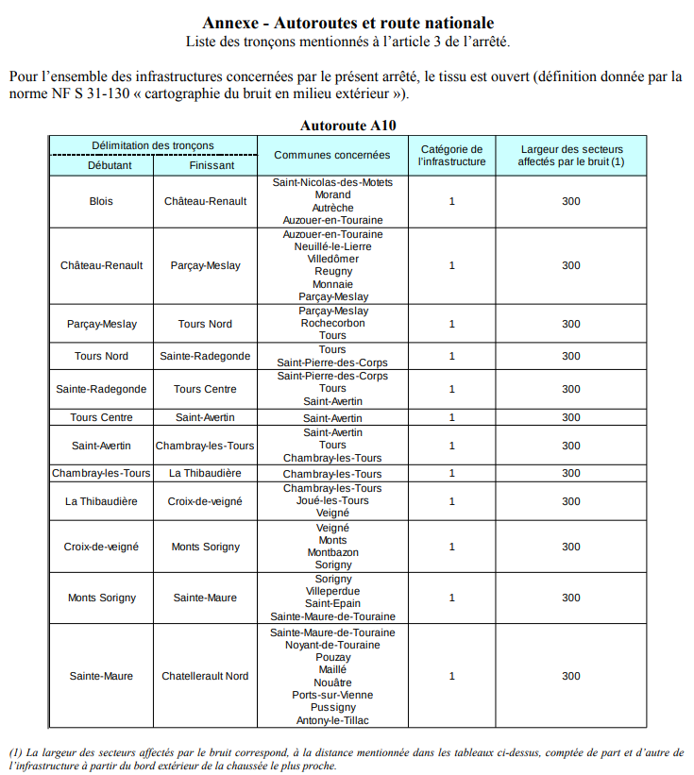


Révision du P.L.U. de SORIGNY – DOSSIER LOI BARNIER
Le site étudié est affecté par une zone de Bruit en application de l’arrêté préfectoral du 26 Janvier 2016 sur le classement sonore des infrastructures terrestres.
Le site de Montison est concerné par 2 tracés de voies :
le passage de l’A10 infrastructure de catégorie 1 générant une bande affectée par le bruit de 300m de part et d’autre de la voie.
Le passage de la LGV – SEA infrastructure de catégorie 2 générant une bande affectée par le bruit de 250m de part et d’autre de la voie.

